Slide 1
Desenvolvimento
De Sistemas
DESIGN - OVERVIEW

Slide 2
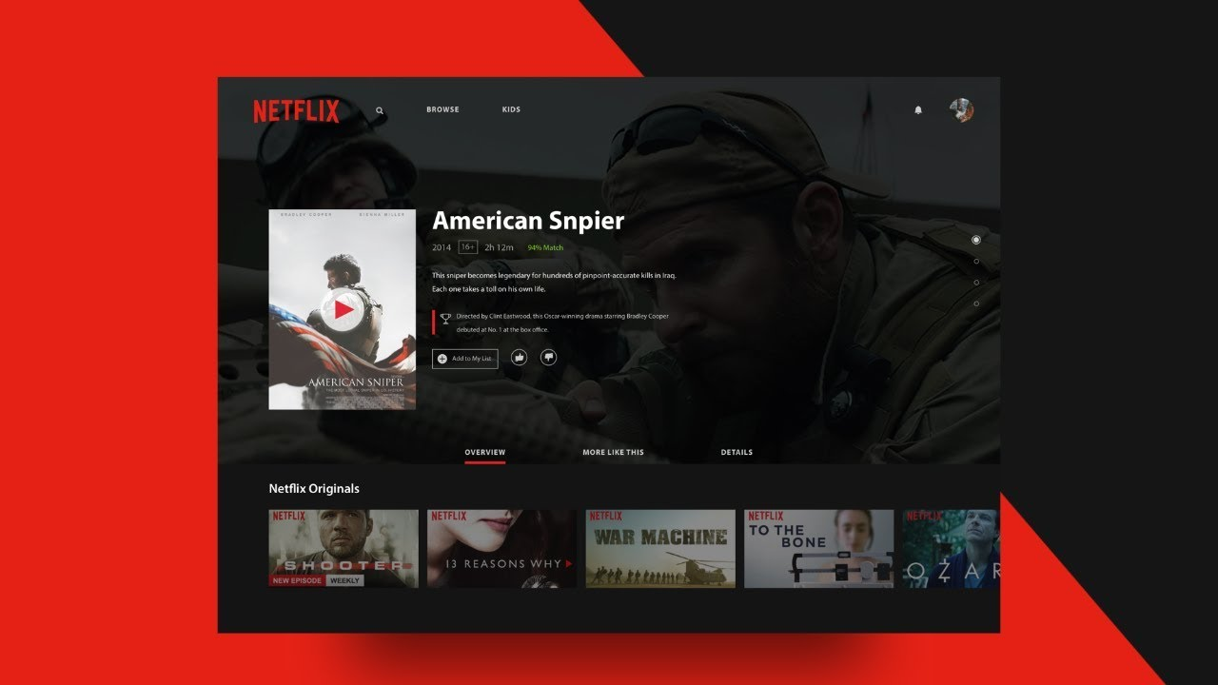
Pensando um pouco...
Design na NETFLIX

Slide 3
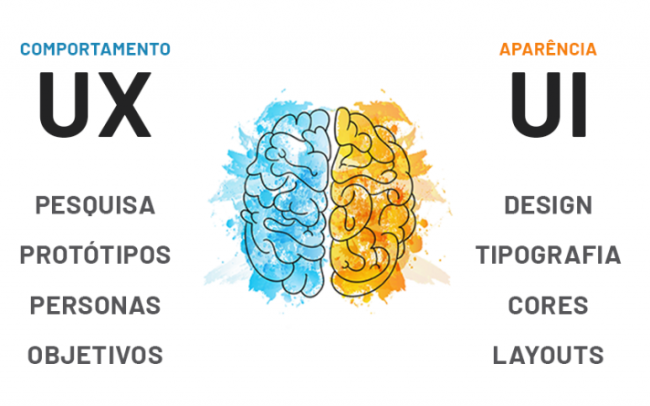
O que faz um(a) Designer?

Slide 4
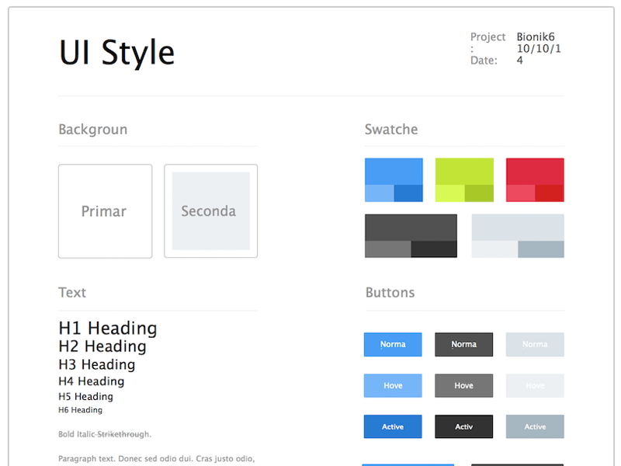
UI – Interface do Usuário

Slide 5
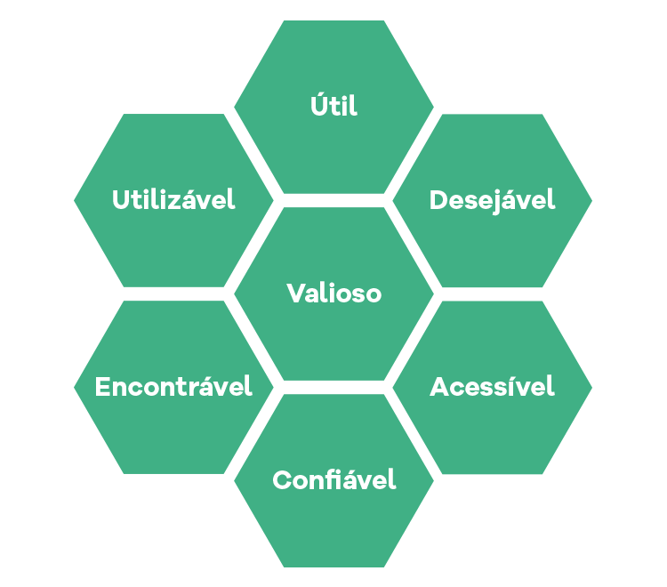
UX – Experiência do Usuário

Slide 6
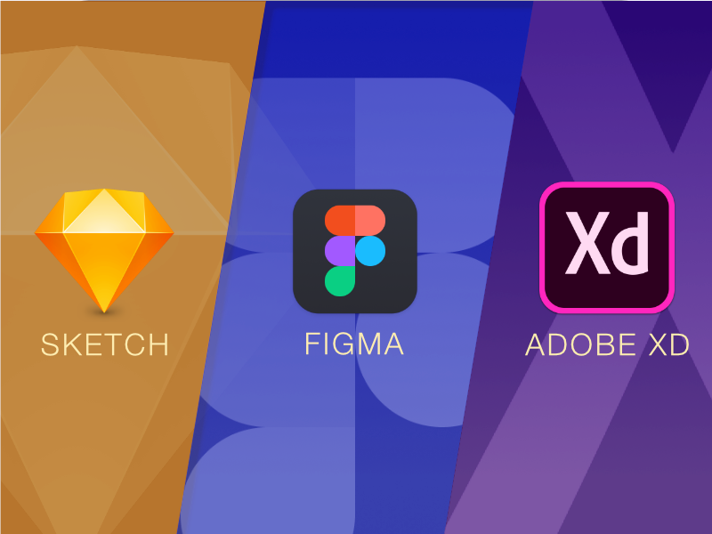
Principais Ferramentas

Slide 7
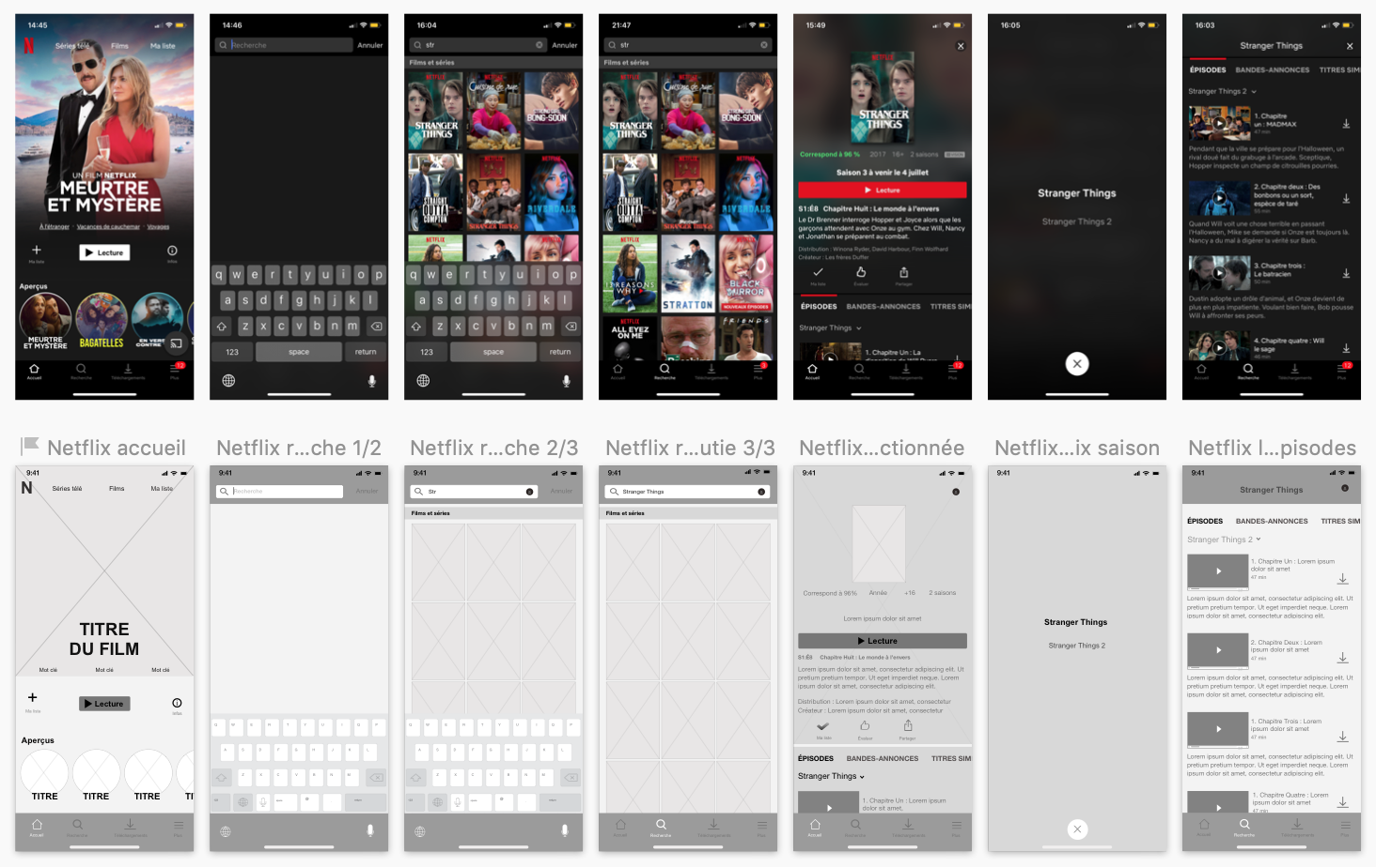
NETFLIX – UI & UX

Slide 8
Habilidades
Técnicas
Sociais
Edição de Imagem
Teoria de cores, tipografia e Gestalt(forma)
Ferramentas de prototipagem
Navegabilidade
Criatividade
Empatia
Saber se comunicar
Poder de convencimento
Curiosidade
Vontade de pesquisar e buscar referências

Slide 9
Prós e Contras
Prós
Contras
É desafiador e gratificante lidar com criatividade
Rápido aprendizado das ferramentas
Ver seus trabalhos sendo usados pelos clientes
Diversos caminhos
agências de marketing / publicidade
Empresas de televisão e cinema
editoras (jornais, revistas, editoras de livros)
médias empresas e corporações
governos (projetando para espaços públicos, sistemas de trânsito, etc,)
Lidar com críticas e clientes exigentes
Vários projetos ao mesmo tempo
Prazos apertados
As pessoas acham que é um trabalho “fácil”

